Slide 1
Biblioteca, Informação e Sociedade (Quando o debate público não tem mais lastro nos fatos, qual deve ser a ética do bibliotecário?)
CBD 2024
Eugênio Bucci

Slide 2
Duas estratégias de interdição dos fatos
1. Apagões de real
2. Suicídio de consciência

Slide 3
1. Apagões de real
Estratégia que brota do poder (político, econômico e tecnológico);
Dados valem mais do que fatos;
Há um bloqueio para o juízo de valor.
(a análise dos dados cria um discurso que recobre a experiência vivida e os acontecimentos)

Slide 4
2. Suicídio de consciência
Esta segunda estratégia brota de nódulos que se apresentam como oposição ao poder e que se dizem antiestablishment;
Partidos, governos, organizações sociais ou religiosas;
Veto ao juízo de fato.
Modelos históricos: Igreja Católica medieval, no macarthismo nos Estados Unidos e no stalinismo na União Soviética: a ferramenta é o veto moral, a vigilância do pensamento

Slide 6
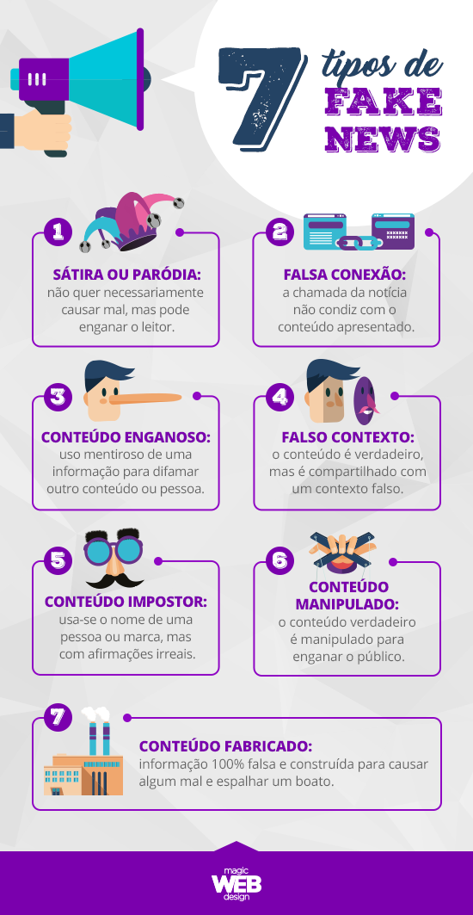

Slide 8
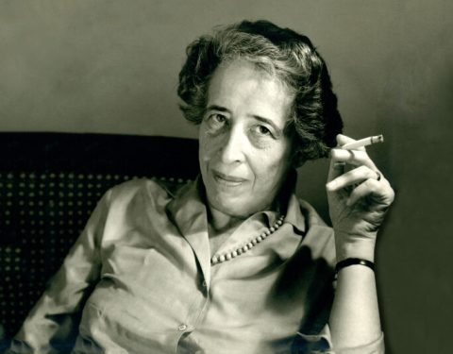
A opinião como farsa

Slide 9
A opinião como farsa
Hannah Arendt escreveu (em Verdade e Política):
“A liberdade de opinião é uma farsa se a informação sobre os factos não estiver garantida e se não forem os próprios factos o objecto do debate.”

Slide 10
A opinião e o fato
Ela também advertiu:
“Os factos e as opiniões não se opõem uns aos outros, pertencem ao mesmo domínio. Os factos são a matéria das opiniões, e as opiniões, inspiradas por diferentes interesses e diferentes paixões, podem diferir largamente e permanecer legítimas enquanto respeitarem a verdade de facto.”

Slide 11
Uma ideia de verdade factual
Hannah Arendt outra vez:
“Conceptualmente, podemos chamar verdade àquilo que não podemos mudar; metaforicamente, ela é o solo sobre o qual nos mantemos e o céu que se estende por cima de nós.”

Slide 12
Mas o que são os fatos que não podem faltar à Política?
A que se refere o adjetivo “factual”? Qual o estatuto dos “fatos” na Política?

Slide 13
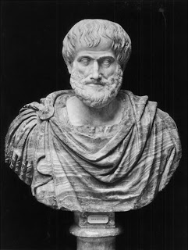
Comecemos por Aristóteles

Slide 14
Aristóteles
No livro Política, ele convoca os fatos para se contrapor ao que Platão postula de maneira que ele, Aristóteles, considera um tanto idílica
Ele enaltece Platão pela beleza das ideias, mas reclama da falta de objetividade e de precisão

Slide 15
Aristóteles
Em dezenas de passagens, ele usa de expressões como :
“os fatos demonstram”;
“basta verificar os fatos”;
“como provam os fatos e a razão”.

Slide 16
Mas com que palavras, em grego, Aristóteles se referia aos fatos?

Slide 17
No texto original de Aristóteles, são vários os termos hoje vertidos para “fato”, “factos”, “factual”, etc
Entre esses, três grupos poderiam ser destacados: o primeiro tem a raiz “erg” (εργ), o segundo conjunto tem “leth” (ληθ) como raiz, e o terceiro é formado pelos vocábulos com a raiz “guegon” (γέγον)

Slide 18
No primeiro grupo [“erg” (εργ)] encontramos palavras que podem designar, além de “fato” ou “fatos”, “trabalho”, de “obra humana”.
O segundo grupo [“leth” (ληθ)], mais do que “fato”, refere-se a “verdade”, donde “aletheia” (αληθεια).
O terceiro grupo [“guegon” (γέγον)] costuma remeter a “acontecimento” – que pode ser entendido, em certas acepções, como sinônimo de “fato”.

Slide 19
O Vocabulário Técnico de Filosofia, de André Lalande, anota que “fato”
“é um dado real da experiência, algo sobre o qual pode se fundar o pensamento”

Slide 20
A própria Filosofia, quando nasceu entre os gregos, convidava à observação racional dos fatos em oposição às crenças e aos mitos.

Slide 21
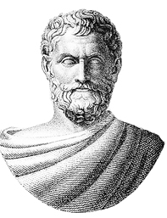
Tales de Mileto (624-547 a.C.)

Slide 22
Tales (624-547 a.C.), da cidade de Mileto, o primeiro dos pré-socráticos. Na mesma linha, invoca os fatos contra as superstições. O historiador Hecateu (546-480 a.C.), de quem Heródoto se dizia um continuador, contestava abertamente o hábito de procurar nos mitos as explicações para a realidade:
“Eu escrevo coisas que me parecem verdadeiras, porque os relatos dos gregos me parecem repletos de contradições e tolices.”

Slide 23
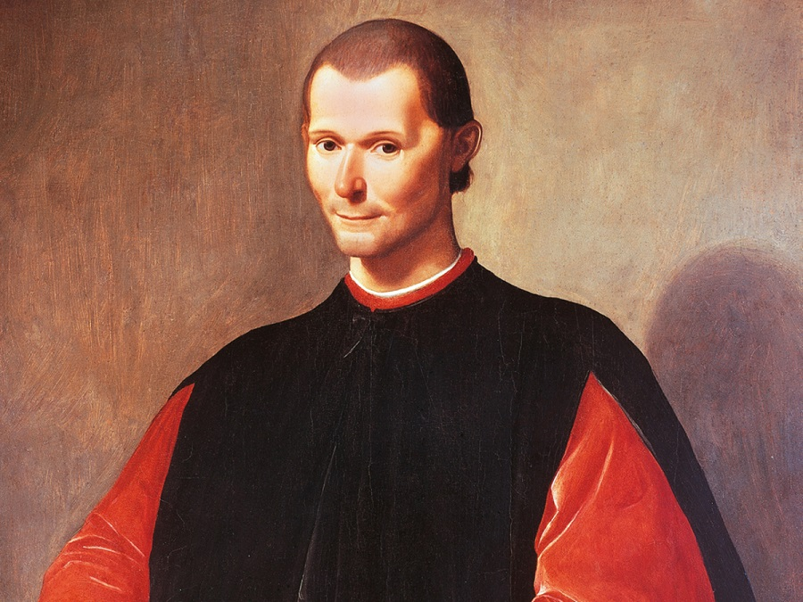
Nicolau Maquiavel (1469 – 1527)

Slide 24
Em Maquiavel [O Príncipe, lançado em 1532 (cinco anos após a morte do autor)], Maquiavel não ataca de frente a Igreja – em vez disso, faz reverência às “graças divinas” e censura os que não têm “temor a Deus” –, mas ensina que os governantes devem buscar sua sabedoria e sua virtu não na sacristia, mas no espírito prático, na astúcia e na frieza de propósitos perante os fatos.

Slide 25
“Na verdade, porque há tamanha distância entre como se vive e como se deveria viver que aquele que abandona o que se faz por aquilo que se deveria fazer aprende antes a arruinar-se que a preservar-se; pois um homem que queira fazer em todas as partes profissão de bondade deve arruinar-se entre tantos que não são bons. Eis por que é necessário a um príncipe, se quiser manter-se, aprender a poder não ser bom e a valer-se ou não disso segundo a necessidade.” (Maquiavel)

Slide 26
“Um senhor prudente não pode, nem deve, observar a fé quando essa observância virar-se contra ele ou quando deixarem de existir as razões que o haviam levado a prometê-la.” (Maquiavel)

Slide 27
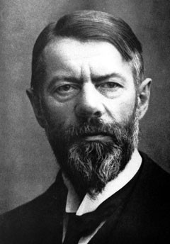
Max Weber (1864 – 1920)

Slide 28
Max Weber, na famosa conferência proferida na Universidade de Munique, em 1918, com o título de “A política como vocação”, formulou suas célebres duas éticas: a Ética da Convicção e a Ética da Responsabilidade. A primeira prefere princípios rígidos, sem considerar os fatos. A segunda leva em conta as consequências dos atos à luz dos fatos

Slide 29
Weber recomenda:
“Faz-se política usando a cabeça, e não as demais partes do corpo.”
Na mesma entonação, aconselha o político a ter
“a soberana competência do olhar, que sabe ver as realidades da vida, e a força de alma que é capaz de suportá-las e de elevar-se à altura delas”.

Slide 30
Na prática, Weber leva em conta aquilo que um contemporâneo seu, Sigmund Freud, chamaria de “Princípio da Realidade”. O Princípio da Realidade atua como um regulador que leva o sujeito a negociar com as barreiras do mundo exterior, sem bater de frente contra elas. Ou o sujeito é adulto e sabe lidar com a frustração, ou não alcançará os frutos vantajosos do Princípio de Realidade.

Slide 31
Os fatos são indispensáveis também para a realização da Justiça.
Consta que, no início do Século XVII, o rei James Stuart, o James I, teria manifestado arroubos absolutistas. Coube ao magistrado Edward Coke estabelecer um freio contra as pretensões do monarca. Em 1606, Coke fora nomeado pelo próprio James I para o mais alto posto do Judiciário (Chief Justice of the Court of Common Pleas). Com essa autoridade e, na presença do monarca, sustentou que a figura do rei estava, como os outros ingleses, “under the law”.

Slide 32
Quem são os agentes políticos?
A resposta comporta pelo menos quatro tempos distintos.

Slide 33
1. Para Aristóteles, a ação política era coisa para os cidadãos, mas os cidadãos, nos tempos de Aristóteles, eram poucos (mulheres, estrangeiros, escravos e jovens não tinham voz nem voto na ágora). O filósofo se justifica: “Governar e ser governado são coisas não só necessárias, mas convenientes, e é por nascimento que se estabelece a diferença entre os destinados a mandar e os destinados a obedecer”.

Slide 34
2. Para Maquiavel, o maestro da política era o Príncipe. Ou seja, o maestro da política pode muito bem ser um só homem.

Slide 35
3. Max Weber, há cem anos, apontou a profissionalização da política. Surge o “político profissional”. A política passa a ser obra e razão de muitos.

Slide 36
4. Então, com Hannah Arendt, o agente político muda radicalmente. Há o político profissional, por certo, mas, na profundidade de seu texto, vislumbra-se que o sujeito da ação política é, potencialmente, toda a humanidade.

Slide 37
Para terminar, convém trazer à memória os termos em que o Código de Ética e Deontologia do Bibliotecário Brasileiro, na versão publicada no Diário Oficial da União de 09/11/2018

Slide 38
Código de Ética e Deontologia do Bibliotecário Brasileiro

Slide 39
Código de Ética e Deontologia do Bibliotecário Brasileiro
No artigo 5º, que trata dos deveres do bibliotecário, na alínea “a”, fala-se do dever de “preservar o cunho liberal e humanista de sua profissão, fundamentado na liberdade da investigação científica e na dignidade da pessoa humana”.

Slide 40
Código de Ética e Deontologia do Bibliotecário Brasileiro
Na alínea “c”, o Código instrui a “observar os ditames da ciência e da técnica”. Este dever do bibliotecário tem o claro sentido de orientá-lo a evitar o obscurantismo, os fundamentalismos e as crendices sem fundamentações, além dos preconceitos, e pautar seu discernimento nos parâmetros da Razão.

Slide 41
Código de Ética e Deontologia do Bibliotecário Brasileiro
O artigo 6º, parágrafo 3º, alínea “d”, chama o bibliotecário a “assumir responsabilidades pelas informações fornecidas” , numa disposição que veda qualquer possibilidade de o profissional encarregado propor mediações entre o público e a informação eximir-se de arcar com as consequências de seus atos.

Slide 42
Código de Ética e Deontologia do Bibliotecário Brasileiro
O conjunto normativo do Código se estrutura pelo entendimento de que a profissão do bibliotecário é de “natureza sociocultural” (artigo 2º), ou seja, a profissão se realiza como uma intervenção que incide, em uma face, na sociedade e, em outra, na cultura.

Slide 43
Em suma, “sociedade”, “informação”, “cultura” e “conhecimento” são categorias interdependentes. Embora delimitem conceitos distintos uns dos outros, os quatro termos não podem ser vistos como desvinculados uns dos outros.

Slide 44
Código de Ética e Deontologia do Bibliotecário Brasileiro
Artigo 4º:
“O objeto de trabalho do bibliotecário é a informação, artefato cultural aqui conceituado como conhecimento estruturado sob as formas escrita, oral, gestual, audiovisual e digital, por meio da articulação de linguagens natural e/ou artificial.”

Slide 45
Se informação conduz a conhecimento, a desinformação (“misinformation”) fabrica o desconhecimento.

Slide 46
Código de Ética e Deontologia do Bibliotecário Brasileiro
O artigo 2º, em seu parágrafo único, é explícito:
“O bibliotecário repudia todas as formas de censura e ingerência política.”

